Slide 1
CHÀO MỪNG
QUÝ THẦY CÔ VÀ TẤT CẢ CÁC EM ĐẾN VỚI TIẾT HỌC HÔM NAY!

Slide 2
KHỞI ĐỘNG
Chiều dài (đơn vị feet) của 7 con cá voi trưởng thành được cho như sau:
Tìm số trung bình và trung vị của mẫu số liệu trên?
Giải:
Số trung bình $\overline{x}=$
Sắp xếp các số liệu theo thứ tự không giảm:
Vậy trung vị là 52.

Slide 3
CHƯƠNG III. CÁC SỐ ĐẶC TRƯNG ĐO XU THẾ TRUNG TÂM
CỦA MẪU SỐ LIỆU GHÉP NHÓM
BÀI 9: CÁC SỐ ĐẶC TRƯNG ĐO XU THẾ TRUNG TÂM

Slide 4
NỘI DUNG BÀI HỌC
01
02
03
04
Số trung bình của mẫu số liệu ghép nhóm
Trung vị của mẫu số liệu ghép nhóm
Tứ phân vị của mẫu số liệu ghép nhóm
Mốt của mẫu số liệu ghép nhóm

Slide 5
01
SỐ TRUNG BÌNH CỦA MẪU SỐ LIỆU GHÉP NHÓM

Slide 6
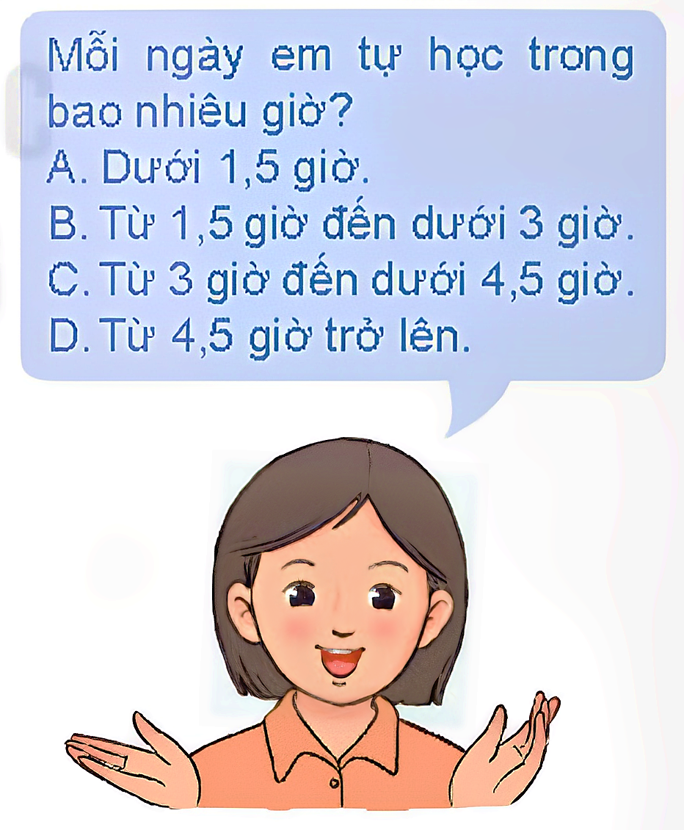
HĐ 1:
Khảo sát thời gian tự học của các học sinh trong lớp theo mẫu bên.
a) Hãy lập bảng thống kê cho mẫu số liệu ghép nhóm thu được.
b) Có thể tính chính xác thời gian tự học trung bình của các học sinh trong lớp không?
c) Có cách nào tính gần đúng thời gian tự học trung bình của các học sinh trong lớp dựa trên mẫu số liệu ghép nhóm này không?

Slide 7
Trả lời:
a) Giả sử lớp 11A2 có 41 học sinh và sau khi khảo sát, ta có được bảng thống kê như sau:
Thời gian (giờ) | Dưới 1,5 giờ | $$[1,5; 3)$$ | $$[3; 4,5)$$ | Từ 4,5 giờ trở lên
Số học sinh | $$8$$ | $$20$$ | $$10$$ | $$3$$
b) Ta không thể tính chính xác thời gian tự học trung bình của các học sinh trong lớp vì không có mẫu số liệu cụ thể về thời gian tự học của từng học sinh.

Slide 8
Trả lời:
c) Có thể tính gần đúng thời gian tự học trung bình của các học sinh trong lớp dựa trên mẫu số liệu ghép nhóm bằng cách chọn thời gian đại diện cho mỗi nhóm, sau đó sử dụng tần số tương ứng để tính số trung bình, cụ thể:
Thời gian tự học dưới $1,5$ giờ, ta chọn giá trị đại diện là $0,75$ giờ, tần số tương ứng là 8.
Thời gian tự học từ 1,5 đến dưới 3 giờ, ta chọn giá trị đại diện là
$$\frac{1,5+3}{2}=2,25$$
tần số tương ứng là 20.

Slide 9
Trả lời:
Thời gian tự học từ 3 đến dưới 4,5 giờ, ta chọn giá trị đại diện là
$$\frac{3+4,5}{2}=3,75$$
tần số tương ứng là 10.
Thời gian tự học là từ 4,5 giờ trở lên, ta chọn giá trị đại diện là 5,25, tần số tương ứng là 3.
$⇒$ Số trung bình là:
$$\frac{8.0,75+20.2,25+10.3,75+3.5,25}{41}≈2,54$$
Vậy thời gian tự học trung bình của học sinh lớp 11A2 xấp xỉ khoảng 2,54 giờ.

Slide 10
CÔNG THỨC
Số trung bình của mẫu số liệu ghép nhóm là $\overline{x}$.
$$\overline{x}=\frac{m_{1}x_{1}+…+m_{k}x_{k}}{n}$$
Trong đó $n=m_{1}+…+m_{k}$ là cỡ mẫu và
$x_{i}=\frac{a_{i}+a_{i+1}}{2}$ (với i = 1,…,k) là giá trị đại diện của nhóm $\left[a_{i};a_{i+1}\right)$.

Slide 11
Ví dụ 1:
Tìm cân nặng trung bình của học sinh lớp 11D cho trong bảng 3.5
Cân nặng (kg) | [40,5 ; 45,5) | [45,5 ; 50,5) | [50,5 ; 55,5) | [55,5 ; 60,5) | [60,5 ; 65,5) | [65,5 ; 70,5)
Số học sinh | 10 | 7 | 16 | 4 | 2 | 3
Bảng 3.5. Cân nặng của học sinh lớp 10
Giải
Trong mỗi khoảng cân nặng, giá trị đại diện là trung bình cộng của giá trị hai đầu nên ta có bảng sau
Cân nặng (kg) | 43 | 48 | 53 | 58 | 63 | 68
Số học sinh | 10 | 7 | 16 | 4 | 2 | 3

Slide 12
Ví dụ 1:
Tìm cân nặng trung bình của học sinh lớp 11D cho trong bảng 3.5
Cân nặng (kg) | [40,5 ; 45,5) | [45,5 ; 50,5) | [50,5 ; 55,5) | [55,5 ; 60,5) | [60,5 ; 65,5) | [65,5 ; 70,5)
Số học sinh | 10 | 7 | 16 | 4 | 2 | 3
Bảng 3.5. Cân nặng của học sinh lớp 10
Giải
Tổng số học sinh là n = 42. Cân nặng trung bình của học sinh lớp 11D là:
$$\overline{x}=\frac{10.43+7.48+16.53+5.58+2.63+3.68}{42}≈51,81 (kg)$$

Slide 13
LUYỆN TẬP 1
Tìm hiểu thời gian xem ti vi trong tuần trước (đơn vị: giờ) của một số học sinh thu được kết quả sau:
Thời gian (giờ) | [0; 5) | [5; 10) | [10; 15) | [15; 20) | [20; 25)
Số học sinh | 8 | 16 | 4 | 2 | 2
Tính thời gian xem ti vi trung bình trong tuần trước của các bạn học sinh này.
Trả lời:

Slide 14
Trả lời:
Trong mỗi khoảng thời gian, giá trị đại diện là trung bình cộng của giá trị hai đầu mút nên ta có bảng sau:
Thời gian (giờ) | $$2,5$$ | $$7,5$$ | $$12,5$$ | $$17,5$$ | $$22,5$$
Số học sinh | $$8$$ | $$16$$ | $$4$$ | $$2$$ | $$2$$
Tổng số học sinh là $n=8+16+4+2+2=32$.
Thời gian xem ti vi trung bình trong tuần trước của các học sinh là
$$\overline{x}=\frac{8.2,5+16.7,5+4.12,5+2.17,5+2.22,5}{32}=8,4375$$
(giờ)
Trả lời:

Slide 15
Ý NGHĨA
Số trung bình của mẫu số liệu ghép nhóm xấp xỉ cho số trung bình của mẫu số liệu gốc, nó cho biết vị trí trung tâm của mẫu số liệu và có thể dùng để đại diện cho mẫu số liệu.

Slide 16
02
TRUNG VỊ CỦA MẪU SỐ LIỆU GHÉP NHÓM

Slide 17
HĐ 2:
Cho mẫu số liệu ghép nhóm về chiều cao của 21 câu na giống.
Chiều cao (cm) | [0; 5) | [5; 10) | [10; 15) | [15; 20)
Số cây | 3 | 8 | 7 | 3
Gọi x₁, x₂, ..., x₂₁ là chiều cao của các cây giống, đã được sắp xếp theo thứ tự tăng dần. Khi đó, x₁, ..., x₃ thuộc [0; 5), x₄, ..., x₁₁ thuộc [5; 10), ... Hỏi trung vị thuộc nhóm nào?
Trả lời:
Ta có: cỡ mẫu $n = 21$, là số lẻ nên trung vị là giá trị chính giữa của mẫu số liệu và là giá trị ở vị trí thứ 11 của mẫu số liệu.
Mà $x_{11}$ thuộc $[5; 10)$ nên trung vị của mẫu số liệu thuộc nhóm $[5; 10).$

Slide 18
Các bước tìm số trung vị của mẫu số liệu ghép nhóm
Bước 1: Xác định nhóm chứa trung vị. Giả sử đó là nhóm thứ p: [$a_{p};a_{p+1}$).
Bước 2: Trung vị là:
$$M_{e}=a_{p}+\frac{\frac{n}{2}−\left(m_{1}+…+m_{p−1}\right)}{m_{p}}.(a_{p+1}−a_{p})$$
Trong đó n là cỡ mẫu, $m_{p}$ là tần số nhóm p.
Với $p=1$, ta quy ước $m_{1}+…+m_{p−1}=0$.
Trả lời:

Slide 19
Ví dụ 2:
Thời gian (phút) truy cập Internet mỗi buổi của một số học sinh được cho trong bảng sau:
Thời gian (phút) | [9,5; 12,5) | [12,5; 15,5) | [15,5; 18,5) | [18,5; 21,5) | [21,5; 24,5)
Số học sinh | 3 | 12 | 15 | 24 | 2
Tính trung vị của mẫu số liệu ghép nhóm này.
Giải
Cỡ mẫu là $n=3+12+15+24+2=56$
Gọi $x_{1},…x_{56}$ là thời gian truy cập Internet của 56 học sinh và giải sử dãy này đã được sắp xếp theo thứ tự tăng dần.
Khi đó, trung vị là
$$\frac{X_{28}+X_{29}}{2}$$

Slide 20
Ví dụ 2:
Thời gian (phút) truy cập Internet mỗi buổi của một số học sinh được cho trong bảng sau:
Thời gian (phút) | [9,5; 12,5) | [12,5; 15,5) | [15,5; 18,5) | [18,5; 21,5) | [21,5; 24,5)
Số học sinh | 3 | 12 | 15 | 24 | 2
Tính trung vị của mẫu số liệu ghép nhóm này.
Giải
Do hai giá trị $X_{28},X_{29}$ thuộc nhóm [15,5; 18,5) nên nhóm này chứa trung vị.
Do đó $p=3;a_{3}=15,5; m_{3}=15;$ $m_{1}+m_{2}=3+12=15; a_{4}−a_{3}=3$ và ta có:
$$M_{e}=15,5+\frac{\frac{56}{2} − 15}{15}.3=18,1$$

Slide 21
Ý NGHĨA
Trung vị của mẫu số liệu ghép nhóm xấp xỉ cho trung vị của mẫu số liệu gốc, nó chia mẫu số liệu thành hai phần, mỗi phần chứa 50% giá trị.

Slide 22
LUYỆN TẬP

Slide 23
CÂU HỎI TRẮC NGHIỆM
Câu 1. Cho bảng phân bố tần số ghép nhóm sau:
Chiều cao của 40 học sinh nam ở một trường THPT
Giá trị đại diện c₃ của lớp chiều cao thứ 3 là
Lớp chiều cao (cm) | [160; 163] | [164; 167] | [168; 171] | [172; 175] | Cộng
Tần số | 9 | 15 | 11 | 5 | 40
A. c₃ =168 B. c₃=169,5 C. c₃=27,5 D. c₃=171

Slide 24
CÂU HỎI TRẮC NGHIỆM
Câu 2. Cân nặng của 28 học sinh nam lớp 11 được cho trong bảng sau:
Giá trị đại diện cho nhóm [57; 61) là ?
Cân nặng | [45; 49) | [49; 53) | [53; 57) | [57; 61) | [61; 65)
Số học sinh | 4 | 5 | 7 | 7 | 5
A. 57 B. 60 C. 58 D. 59

Slide 25
CÂU HỎI TRẮC NGHIỆM
Câu 3. Doanh thu bán hàng trong 20 ngày được lựa chọn ngẫu nhiên của một cửa hàng được ghi lại ở bảng sau:
Số trung bình của mẫu số liệu trên là bao nhiêu?
A. 9,1 B. 9,2 C. 9,3 D. 9,4

Slide 26
CÂU HỎI TRẮC NGHIỆM
Câu 4. Doanh thu bán hàng trong 20 ngày được lựa chọn ngẫu nhiên của một cửa hàng được ghi lại ở bảng sau:
Trung vị của mẫu số liệu trên thuộc khoảng nào trong các khoảng dưới đây?
A. [7; 9) B. [9; 11) C. [11; 13) D. [13; 15)

Slide 27
VẬN DỤNG

Slide 28
VẬN DỤNG
Hãy tính các số đặc trưng (số trung bình, trung vị) cho mẫu số liệu trong Bảng 3.1 và giải thích ý nghĩa của các giá trị thu được.
Số tiền (nghìn đồng) | $$[0; 30)$$ | $$[30; 60)$$ | $$[60; 90)$$ | $$[90; 120)$$
Số khách hàng | $$3$$ | $$15$$ | $$10$$ | $$7$$
Bảng 3.1. Số tiền khách hàng mua xăng

Slide 29
HƯỚNG DẪN VỀ NHÀ
Ghi nhớ
kiến thức trong bài
Hoàn thành các bài tập trong SBT
Chuẩn bị trước
Mục 3 và Mục 4

Slide 30
CẢM ƠN QUÝ THẦY CÔ VÀ CÁC EM
ĐÃ THEO DÕI TIẾT HỌC!

